Slide 1


Unità di apprendimento 1
La rappresentazione delle informazioni

Slide 2
Unità di apprendimento 1 Lezione 7
La multimedialità: suoni e immagini in movimento

Slide 3
In questa lezione impareremo:
la rappresentazione dei filmati
la rappresentazione dei suoni in binario

Slide 4
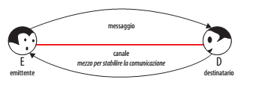
Introduzione alla multimedialità
Per indicare i mezzi di comunicazione di massa viene da tempo utilizzato il termine latino media, plurale di medium, che significa “stare nel mezzo tra colui che trasmette e colui che riceve“

Slide 5
Introduzione alla multimedialità
I media possono essere classificati in tre grandi categorie:
suoni
immagini ferme;
immagini in movimento (animazioni, filmati)

Slide 6
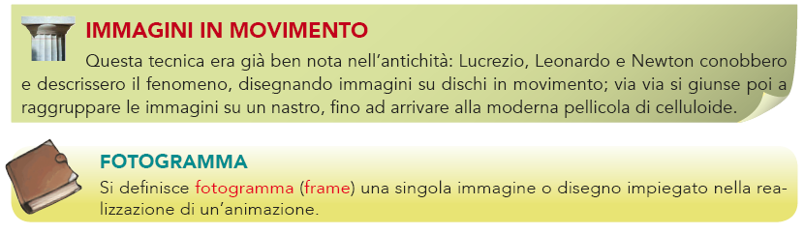
Filmati digitali
Thomas Edison progettò il cinetoscopio dove le immagini si riproducevano alla frequenza di 48 fotogrammi al secondo, mentre i fratelli Lumière, nel loro cinematografo, ridussero tale numero a 16 immagini al secondo.
Più elevato è il numero di frame per secondo (framerate fps), migliore è la “qualità di movimento” del filmato: oggi il numero di fotogrammi varia da 4 al secondo per le moviole a 40 al secondo.
Generalmente, viene usata la proiezione a 24 fotogrammi al secondo (la qualità TV è di 30 al secondo, sul Web scende a 15/10 al secondo).

Slide 7
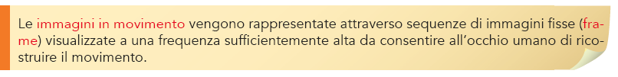
Filmati digitali
È possibile digitalizzare filmati provenienti da telecamere o da un sintonizzatore TV utilizzando apposite schede e software video, e successivamente ricostruire le animazioni di sintesi utilizzando sempre particolari programmi.
Lo spazio occupato da un’animazione dipende da molti fattori, tra i quali il più importante è il framerate.
Framerate indica il numero di fotogrammi al secondo e si misura in FPS (Frame Per Second, “frame al secondo”).

Slide 8
Filmati digitali
Descriviamo brevemente come si ottiene l’animazione.
L’animazione è l’effetto che si ottiene sfruttando la tecnica cinematografica che si basa sul fatto fisiologico della persistenza di un’immagine sulla retina per un tempo relativamente lungo (1/10 di secondo).
Si scomponendo un movimento in un insieme di fasi successive (fotogrammi o frame)

Slide 9
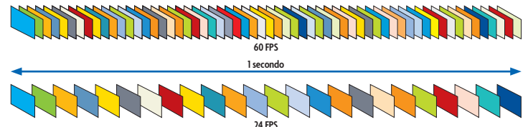
Filmati digitali
Ciascuna immagine si sovrappone alla precedente prima che questa scompaia dalla retina
Ne consegue una visione continua del movimento che si traduce in un’unica impressione di moto, come avviene nella visione diretta.

Slide 10
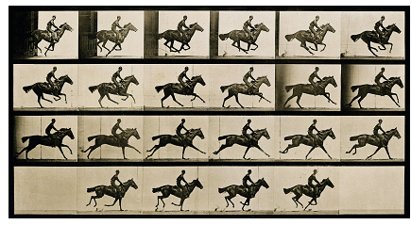
Primo esempio di animazione
Eadweard Muybridge fotografò nel 1878, con successo,
un cavallo in corsa utilizzando 24 fotocamere

Slide 11
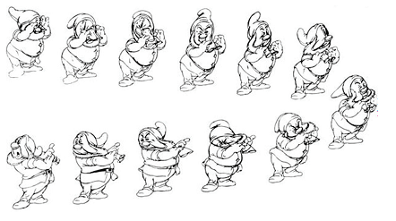
La Disney: animazione a 24 fps

Slide 12
Il formato dei filmati digitali
Per un filmato di qualità incidono, oltre al numero di frame, le seguenti proprietà:
la dimensione dei fotogrammi;
il numero di colori;
la qualità dell’audio.
Esistono diversi formati video e i più diffusi sono:
AVI (Audio Video Interleave)
MPEG1-2 (MovingPicture Experts Group)
MOV (abbreviazione di movie)
si differenziano per la modalità, le caratteristiche di acquisizione e la tecnica di compressione utilizzata.

Slide 13
Il formato dei filmati digitali
I visualizzatori di filmati digitali sono chiamati genericamente media player
per poter riprodurre correttamente un video devono avere un container in grado di supportare i codec (programma che effettua la codifica/decodifica) per i diversi formati audio e video utilizzati
Ad esempio, AVI e MPEG-4 sono rispettivamente un tipo di container e un codec.

Slide 14
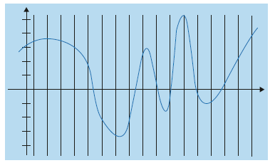
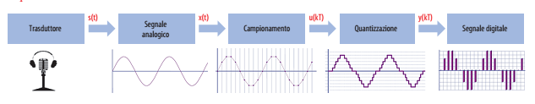
Suoni digitali
Il suono è un segnale analogico bidimensionale, cioè ha un’ampiezza in funzione del tempo.
per tradurre un qualunque segnale analogico nel corrispettivo digitale sono necessari i seguenti passaggi:

Slide 15
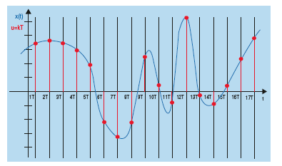
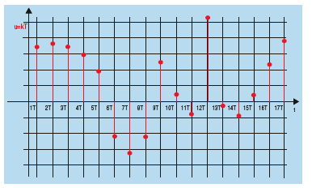
Suoni digitali
campionamento
livelli
di quantizzazione

Slide 16


Suoni digitali
La frequenza minima di campionamento, cioè il numero minimo di “letture” al secondo che permette di non perdere segnale utile, è dettata dai teoremi di Shannon.

Slide 17

Suoni digitali : il formato WAV
Il formato WAV ( WAVEform audio file format) è lo standard utilizzato nei CD audio (Compact Disc Digital Audio, CDDA), per la registrazione audio digitale su compact disc:
il valore di campionamento è di 44.100 Hz
quantizzazione su 16 bit (2^16 valori di codifica)
In stereofonia si utilizzano due canali audio
per ogni secondo vi sono 88.200 campioni
ognuno richiede 16 bit di codifica
16 × 88.200 = 1.411.200 bit, circa 1.4 Mbit per secondo.

Slide 18

Suoni digitali: Mp3
Negli anni novanta venne presentato il formato Mp3 (implementazione del MPEG-1 Audio Layer III data) - adatto per i file audio
Successo in Internet in quanto presenta un rapporto di compressione altissimo che riduce di 12 volte l’ingombro dei file audio senza alterarne la qualità.
L’algoritmo Mp3 si basa tra gli altri sul concetto di soglia di udibilità:
l’uomo sente i suoni in un determinato spettro di frequenza
al di sotto e al di sopra i suoni non vengono percepiti
si riesce a ottenere un notevole risparmio nella lunghezza dei file eliminando da un brano musicale tali suoni non udibili.
Il bitrate di 128 kilobit al secondo è ritenuto di qualità accettabile
qualità che si avvicina a quella di un CD.
Questo bitrate è il risultato di un tasso di compressione che si avvicina al rapporto di 11 a 1.

Slide 19

Suoni digitali: MIDI
Il MIDI (Musical Instrument Digital Interface) è uno dei formati in cui è possibile salvare la musica in forma digitale
Con questo nome si indica
sia il protocollo di trasmissione
sia l’interfaccia hardware che serve a veicolare la trasmissione.
Nasce nel 1983 per consentire la comunicazione e lo scambio di dati tra strumenti musicali di marche diverse

Slide 20

Suoni digitali: MIDI
Tutti i sistemi analogici erano tra loro incompatibili e poco precisi.
L’avvento del personal computer ha favorito lo sviluppo di questo protocollo
Essendo in formato digitale, si presta naturalmente allo scambio di informazioni musicali tra strumenti, sintetizzatori musicali (reali e virtuali) e computer.

Slide 21
Suoni digitali: MIDI
Tutti i sistemi analogici erano tra loro incompatibili e poco precisi.
L’avvento del personal computer ha favorito lo sviluppo di questo protocollo
Essendo in formato digitale, si presta naturalmente allo scambio di informazioni musicali tra strumenti, sintetizzatori musicali (reali e virtuali) e computer.

Slide 22
Suoni digitali: MIDI
Proprio per la sua natura digitale il file MIDI ha dimensioni molto contenute
se confrontato con un file audio WAV di 30 MB il corrispondente file MIDI occupa 30 KB
nel file MIDI non è presente il suono (timbro), ma solamente
il codice dello strumento
un numero che individua la nota e il suo valore musicale.

Slide 23

Suoni digitali: MIDI
.
non è presente il cantato ma generalmente viene fatto eseguire da uno strumento solista oppure dal qualche emulatore che genera semplicemente “ooooh” oppure “aaaah”
un’ora di musica può occupare solamente circa 500 KB.
La qualità di riproduzione dipende esclusivamente dal sintetizzatore (scheda audio) del computer che riproduce il suono.

Slide 24
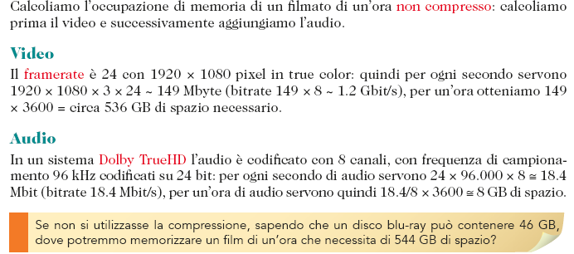
Esempio riepilogativo

Slide 25
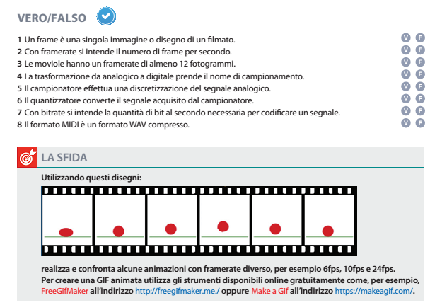

Slide 26
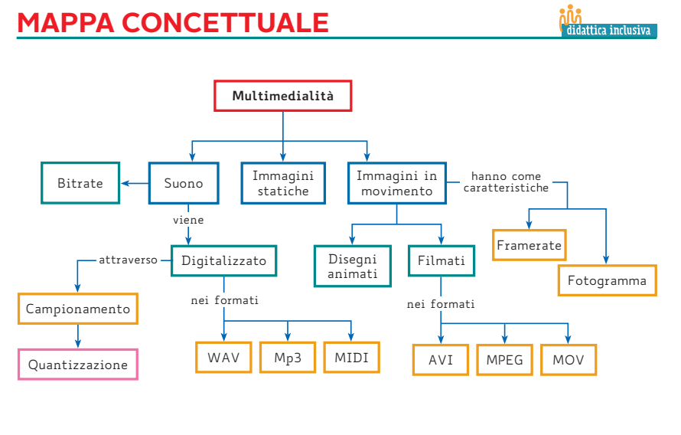

Slide 27
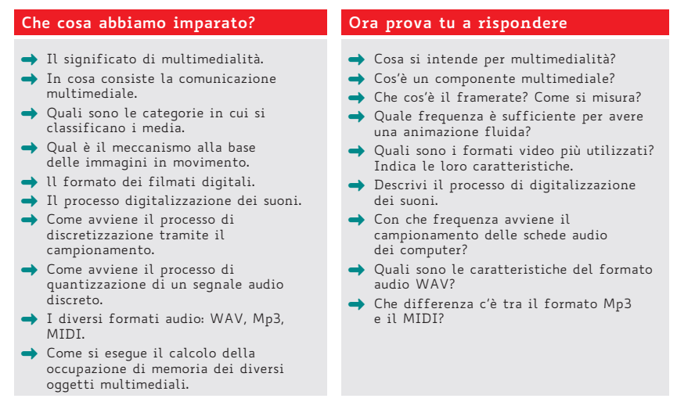

Slide 28
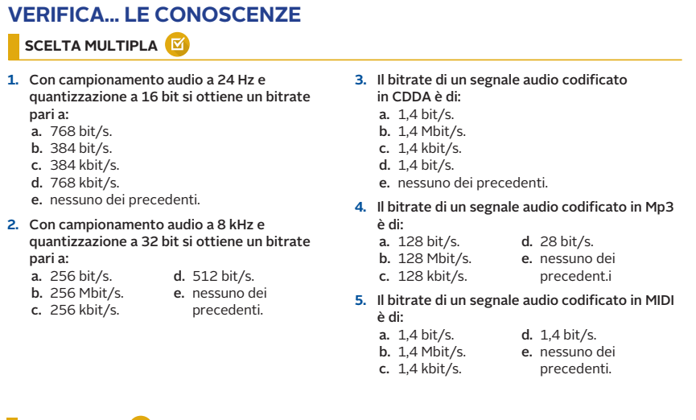

Slide 29
